Slide 1
Институт дополнительного образования
Формирование внутренней системы оценки качества образования в соответствии с ФГОС
Фомина Н.Б., к.п.н., доцент кафедры профессионального
развития педагогических работников ИДО ГАОУ ВО МГПУ
Москва - 2016г.
Notes:
1

Slide 2
Обновление представлений о качестве образования

Slide 3
Перечень оценочных процедур (ОСОКОО)
Внутришкольное оценивание
Внутриклассное оценивание
Централизованные тестирования (мониторинги)
Оценка индивидуальных достижений учащихся
Государственные национальные экзамены
Международные
исследования

Slide 4
Обновление структуры единой системы оценки качества образования.
Процедуры оценки в 2015-2016 гг.
Рособрнадзор
МЕЖДУНАРОДНЫЕ ИССЛЕДОВАНИЯ
Дошкольное образование
НИКО
Общее образование
ВПР
НАЦИОНАЛЬНЫЕ ИССЛЕДОВАНИЯ
Исследование профессиональных компетенций учителей
РЕГИОНАЛЬНЫЕ ИССЛЕДОВАНИЯ
Профессиональное образование
ИССЛЕДОВАНИЯ НА УРОВНЕ ОБРАЗОВАТЕЛЬНЫХ ОРГАНИЗАЦИЙ (внутриклассное, внутришкольное)
Международные исследования качества образования - PIRLS
Notes:
Одной из самых глобальных задач, стоящих перед Центром, является оценка качества образования. В рамках этой задачи необходимо обеспечить:
- проведение исследований и мониторингов
- анализ результатов исследований и мониторингов
- методическое обеспечение исследований и мониторингов.
Существует потребность в координации проводимых исследований качества образования, осуществляемых разными организациями (международных исследований, региональных и др.). Необходима унификация оценочных средств региональных систем оценки качества образования.
Таким образом, Центру предстоит обеспечить: первое – координацию всех проводимых исследований и второе – сформировать унифицированный инструмент для проведения исследований. При этом, объектами исследований выступают обучающиеся и выпускники всех уровней образования, а потребителями – органы государственной власти, участники образовательных отношений и работодатели.

Slide 5
Федеральный закон «Об образовании
в Российской Федерации», Концепция
ОСОКОО, Федеральные государственные образовательные стандарты
В соответствии со ст.2. 273-ФЗ
«качество образования - комплексная характеристика образовательной деятельности и подготовки обучающегося, выражающая степень их соответствия федеральным государственным образовательным стандартам, образовательным стандартам, федеральным государственным требованиям и (или) потребностям физического или юридического лица, в интересах которого осуществляется образовательная деятельность, в том числе степень достижения планируемых результатов образовательной программы».

Slide 6
Профессиональный стандарт педагога

Slide 7
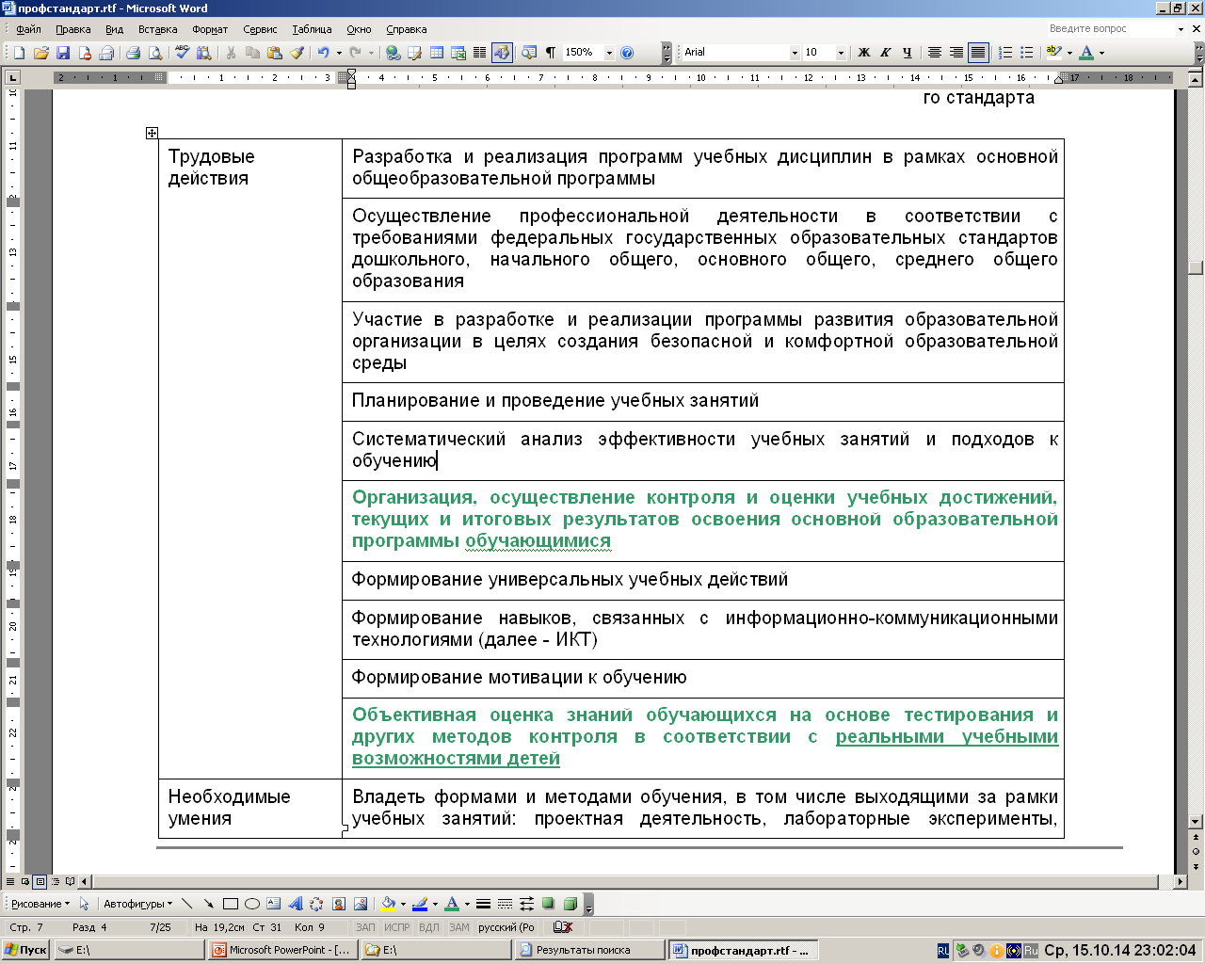
Федеральный закон «Об образовании
в Российской Федерации»
В соответствии со ст.2. 273-ФЗ
«качество образования - комплексная характеристика образовательной деятельности и подготовки обучающегося, выражающая степень их соответствия федеральным государственным образовательным стандартам, образовательным стандартам, федеральным государственным требованиям и (или) потребностям физического или юридического лица, в интересах которого осуществляется образовательная деятельность, в том числе степень достижения планируемых результатов образовательной программы».

Slide 8
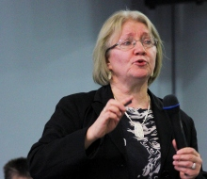
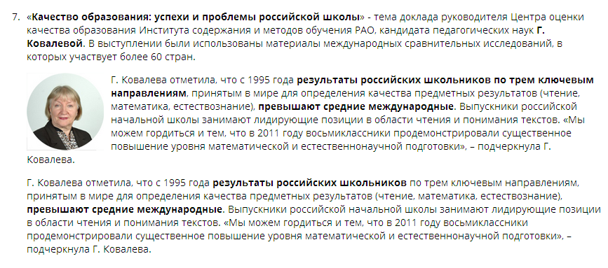
ООП НОО, ООП ООО

Slide 9
Обновление контрольно-оценочной деятельности учителя
системно-деятельностный подход
комплексный подход
уровневый подход
Оценка учебных достижений на деятельностной основе
Оценка как предметных, так и метапредметных результатов
Уровневый подход к содержанию оценки и интерпретации результатов
Notes:
Слайд 2
Закон «Об образовании в РФ» существенно расширяет спектр внешних процедур оценки образовательных достижений, что ведет увеличению числа организаций, занимающихся разработкой. Возникает проблема обеспечения преемственности процедур внешней оценки и оценки учителя.
Введение федерального государственного образовательного стандарта (ФГОС), базирующегося на системно-деятельностном подходе, требует внесения соответствующих изменений в оценку учебных достижений, перехода на деятельностный подход.
ФГОС определяет систему требований к предметным и метапредметным результатам. Следовательно, наряду с предметным инструментарием, необходимо разработать и подходы к оценке МПР.
Введение стандарта требует от учителя изменения подходов к оценке учебных достижений, что позволяет говорить о целесообразности повышения квалификации учителей физики в области современных средств оценки учебных достижений.

Slide 10
Особенности системы оценки достижения планируемых результатов освоения ОП
Система оценки включает процедуры внутренней и внешней оценки.
Внутренняя оценка включает:
стартовую диагностику,
текущую и тематическую оценку,
портфолио,
внутришкольный мониторинг образовательных достижений,
промежуточную и итоговую аттестацию обучающихся.

Slide 11
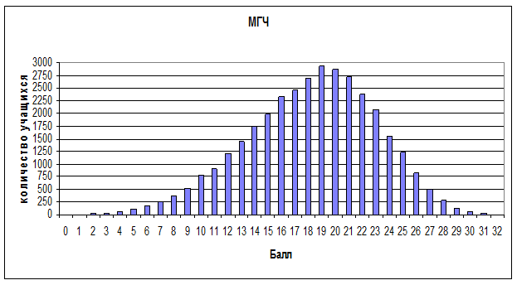
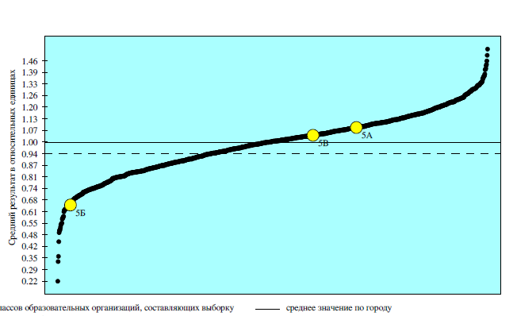
^{Внешняя оценка}
К внешним процедурам относятся:
государственная итоговая аттестация,
независимая оценка качества образования
мониторинговые исследования муниципального, регионального и федерального уровней.

Slide 12
Обновление принципов внутренней оценки
Внутренняя оценка строится на той же содержательной и критериальной основе, что и внешняя – на основе планируемых результатов освоения основной образовательной программы.
Согласованность внутренней и внешней оценки повышает доверие к внутренней оценке, позволяет сделать её более надежной, способствует упрощению различных аттестационных процедур.
(ООП 8.04.2015 г.)

Slide 13
Обновление Процедур оценки
Внешняя оценка
Внутренняя оценка
Государственная итоговая аттестация
Независимая оценка качества образования
Мониторинговые исследования муниципального, регионального и федерального уровней
Текущая и тематическая оценка, портфолио
Внутришкольный мониторинг образовательных достижений,
Промежуточная и итоговая аттестация обучающихся

Slide 14
Обновление управленческой деятельности
1. Образовательная программа ООО
2. Рабочая программа учителя.
3.Организация мониторинга.
4. Новая система оценки качества образования (ВСОКО)
5. Положения ( о внутренней системе оценки качества, о внутришкольном мониторинге, о промежуточной аттестации учащихся, о портфолио обучающегося и т.д.)

Slide 16
Обновление структуры предметных результатов
В структуре предметных результатов отражена логика организации отдельных предметов: планируемые результаты соотносятся с ведущими содержательными линиями и разделами изучаемых курсов. Это позволяет учителю соотносить конечные итоговые результаты с внутренней логикой развертывания учебного процесса, реализуемого в рамках той или иной дидактической или методической схемы; целенаправленно проектировать на этой основе постепенное продвижение учащихся в освоении планируемых результатов, соотнося его как с этапами формирования учебных действий и опорного учебного материала, так и с требованиями системы оценки (ООП 8.04.2015 г.)

Slide 17
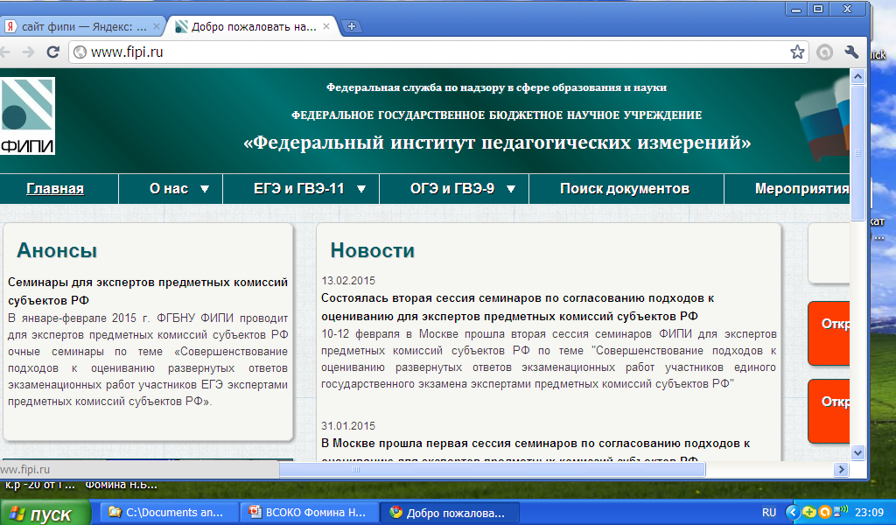
Официальный сайт ФИПИ

Slide 18
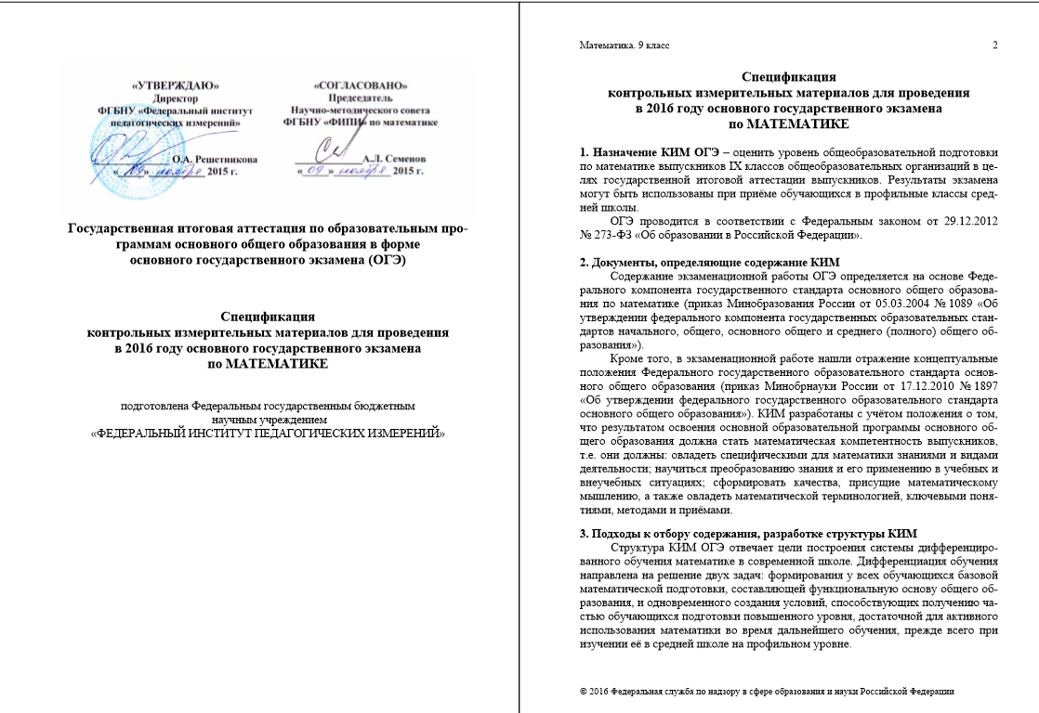

Slide 19
КЭС-контролируемый элемент содержания

Slide 21
КТ (КПУ) –код проверяемых умений

Slide 23
Проблема №1: КАК РАЗРАБОТАТЬ календарно-тематическое планирование в соответствии с новыми требованиями?

Slide 24
Формирование календарно-тематического планирования

Slide 25
Формирование контрольной работы в ктп.
Формирование плана контрольной работы (внутренняя оценка)

Slide 26
Проблема 2. Как провести анализ диагностической работы в ОО?

Slide 27
Принципы внешней диагностики. Поэлементный анализ.

Slide 28
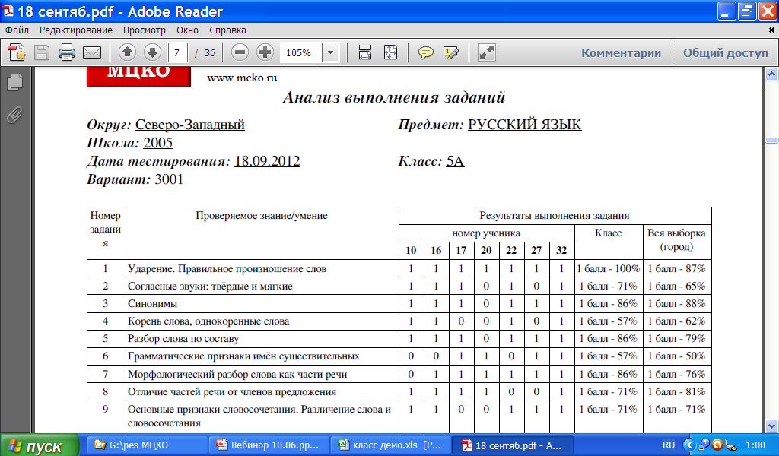
Анализ результатов деятельности каждого обучающегося

Slide 29
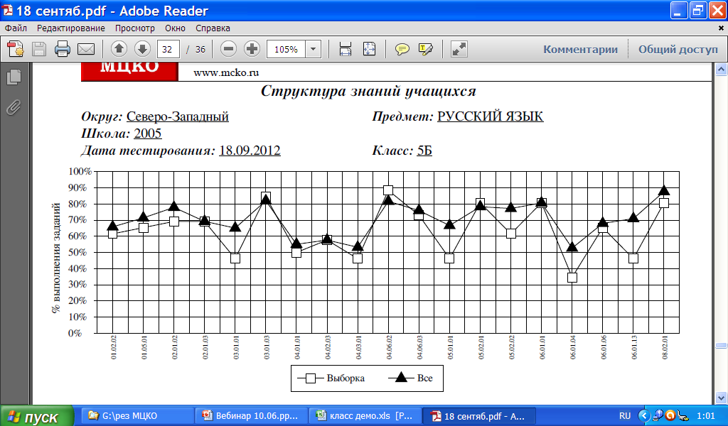
Выявление уровня освоения каждого элемента

Slide 30
Организация мониторинга в ОО с применением программ оценки качества
Сформировать план диагностической работы
Провести работу.

Slide 31
3. Внести данные в информационно- аналитическую систему
1.Программа анализа контрольных работ в формате EXCEL
2. Встроенная в электронный журнал программа
«Привычными должны становиться электронные формы и способы сбора данных, центры автоматизированной обработки информации»
Концепция ОСОКОО. с.6

Slide 33
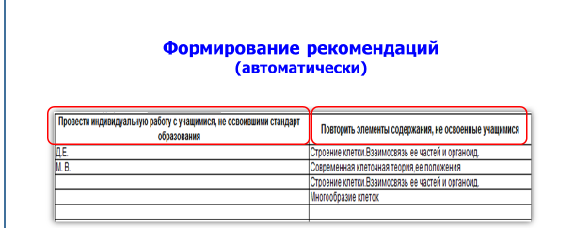

Slide 34
Протокол контрольной работы в АИС

Slide 35
Возможности программы:
Диагностика ожидаемых результатов обучения.
Проверка объективности оценивания.
Выявление неосвоенных элементов содержания.
Определение уровня освоения образовательной программы каждым учащимся (базовый, выше базового, ниже базового)
Выявление индивидуальных результатов освоения ОП
Выявление учащихся, не освоивших требования стандарта.

Slide 36
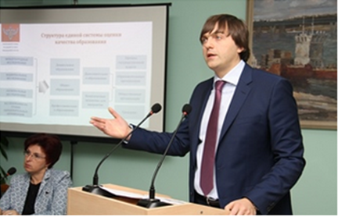
12.10.2015.
на заседании XIII Съезда учителей и педагогической общественности Республики Саха (Якутия).
«… Неуспеваемость ученика должна определяться не по итогам государственной итоговой аттестации, а на более ранней стадии и немедленно устраняться…»
Руководитель Федеральной службы по надзору в сфере образования и науки
Сергей Кравцов

Slide 37
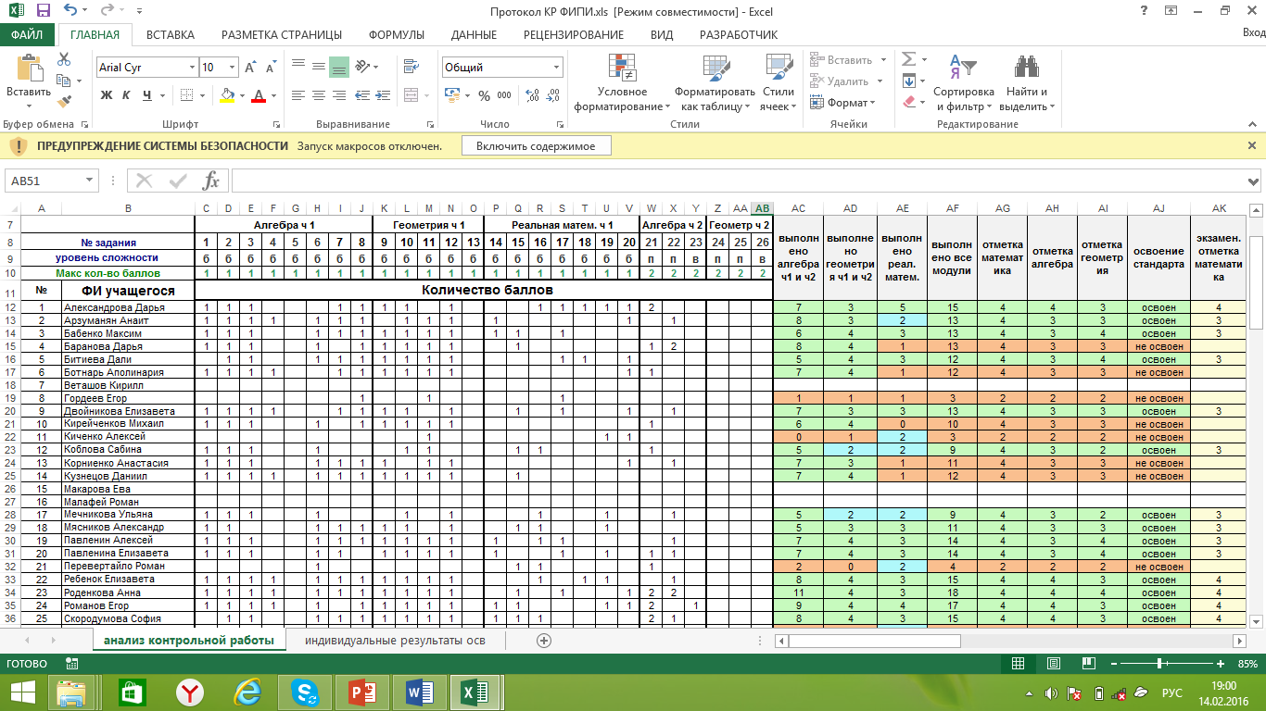
Диагностическая работа в формате ОГЭ (математика) в соответствии с рекомендациями ФИПИ

Slide 38
Программа анализа диктанта с грамматическим заданием. Нормы оценивания ФИПИ

Slide 39
Анализ грамматического задания

Slide 40
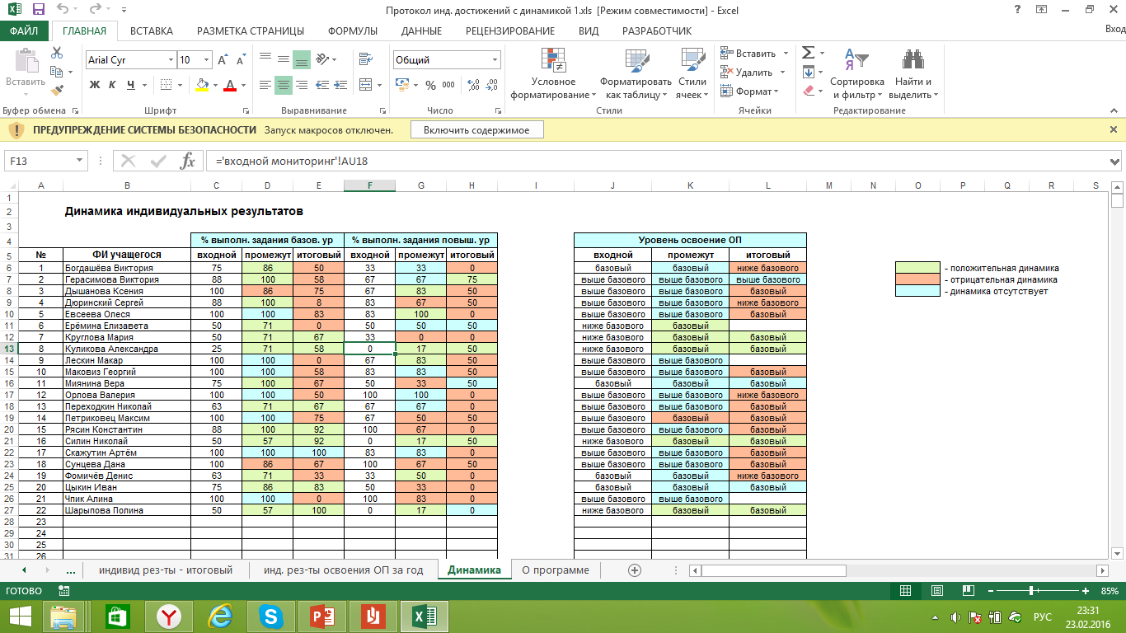
Динамика индивидуальных результатов освоения ОП

Slide 41
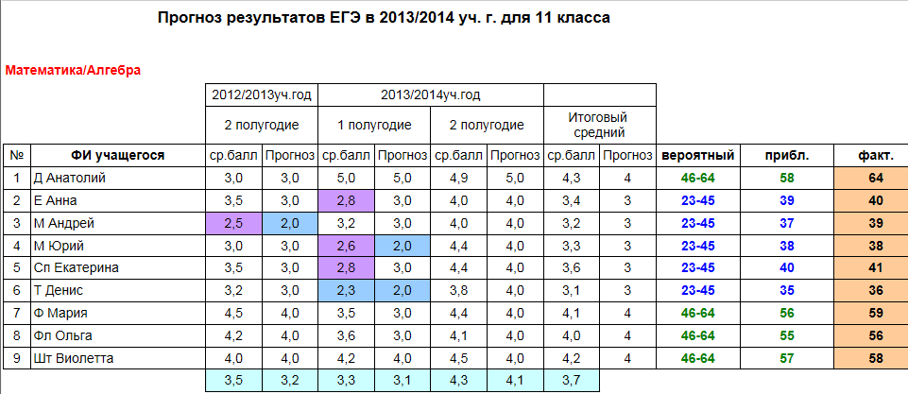
ПРОГРАММА ПРОГНОЗА РЕЗУЛЬТАТОВ ГОСУДАРСТВЕННОЙ АТТЕСТАЦИИ:

Slide 42
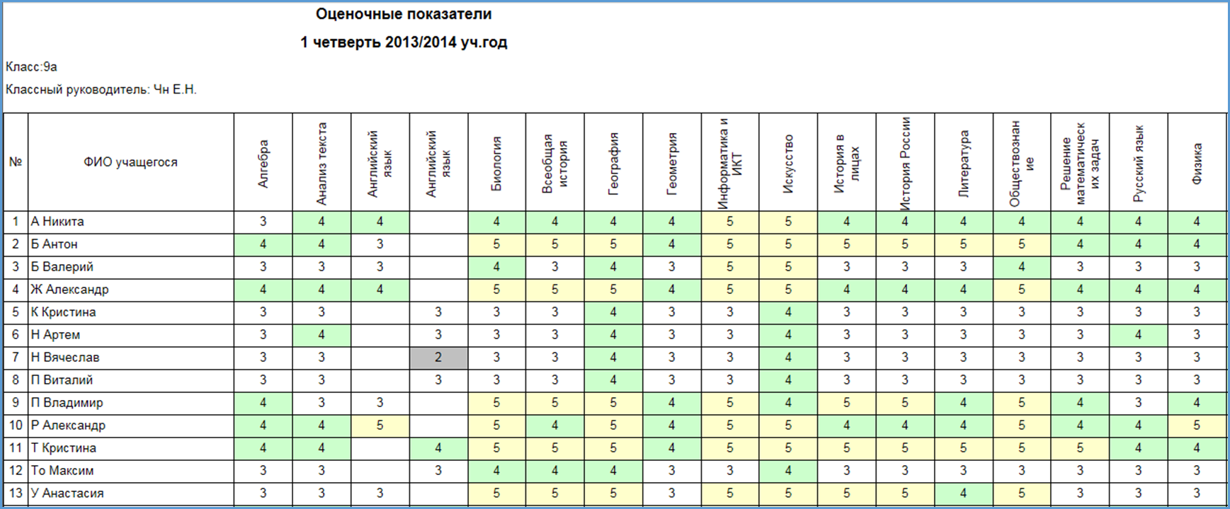
Проблема 3. Как организовать внутриклассное оценивание?

Slide 43
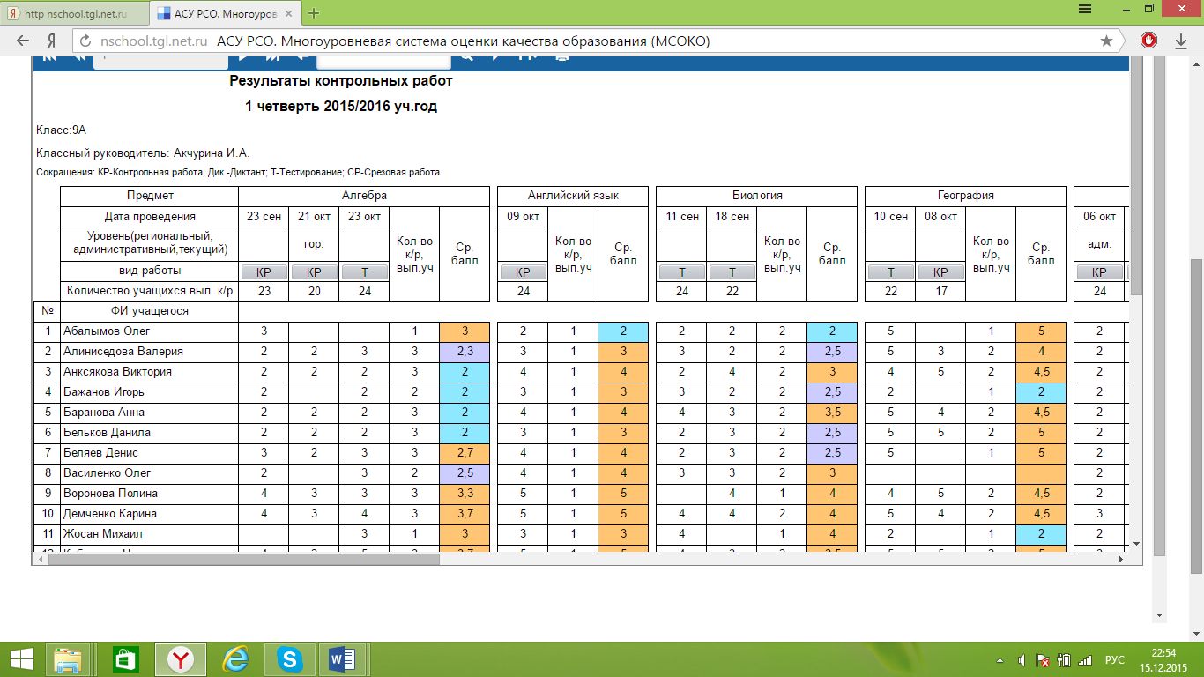
Результаты всех контрольных, диагностических , проверочных работ, проведенных в учебном периоде

Slide 44
Уровень освоения образовательной программы
по результатам проведения каждой контрольной работы
и по предмету в целом
Уровни освоения ОП: базовый ■; выше базового ●; ниже базового▲

Slide 45
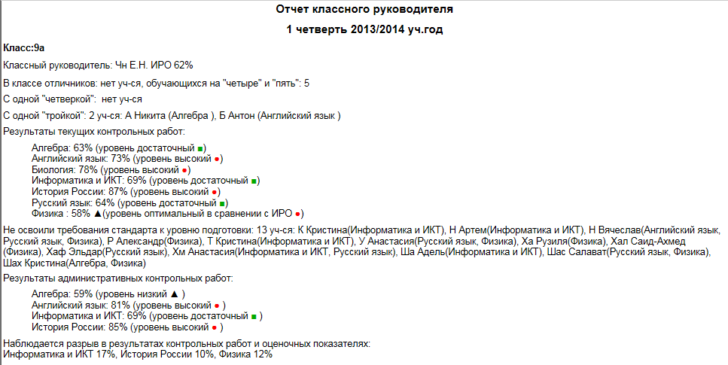
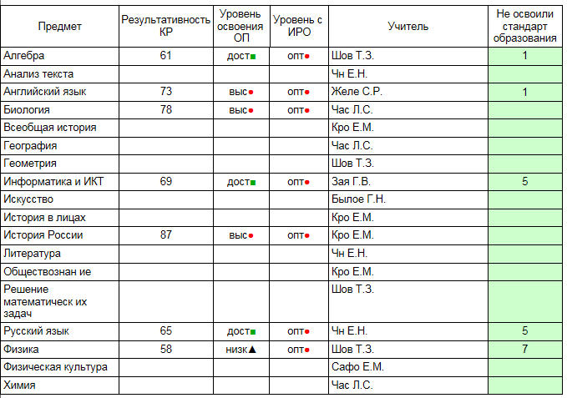
Результаты педагогической деятельности учителей-предметников

Slide 46
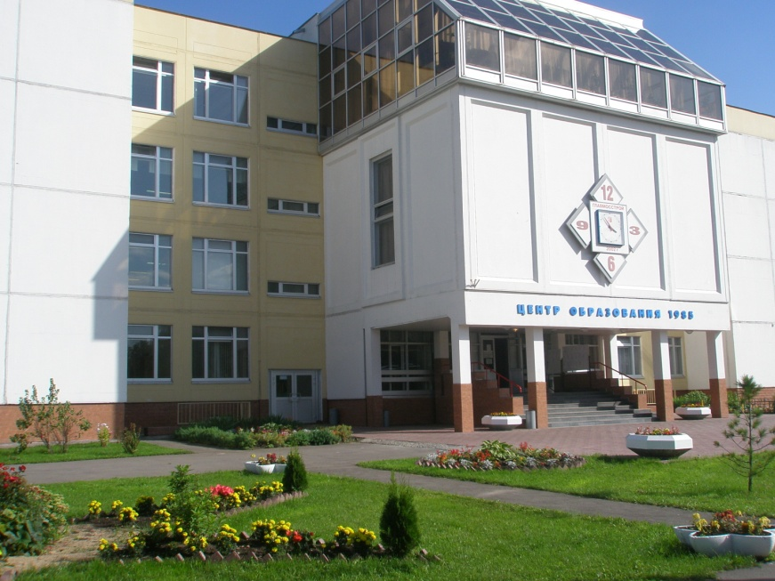
Проблема 4. Как сформировать внутришкольную систему оценки качества образования (внутришкольное оценивание)
Качество образования
в каждом классе -
качество образования
в школе

Slide 47
Внутришкольное оценивание
Общие итоги в начальной школе
Общие итоги в основной и средней школе
Результаты контрольных работ в начальной школе
Результаты контрольных работ в основной и средней школе
Разрыв между результатами контрольных работ и оценочными показателями
Итоги по классам
Прогноз повышения качества образования, управленческие действия по реализации прогноза
Персональный контроль

Slide 48
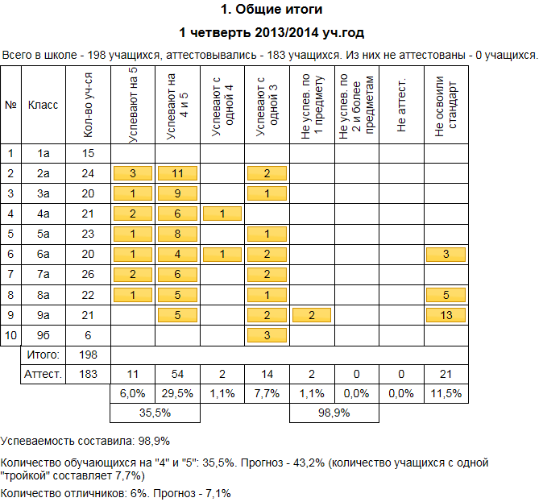
Общие итоги за учебный период

Slide 49
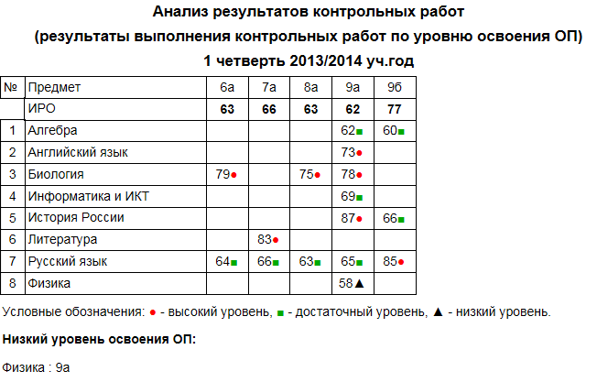
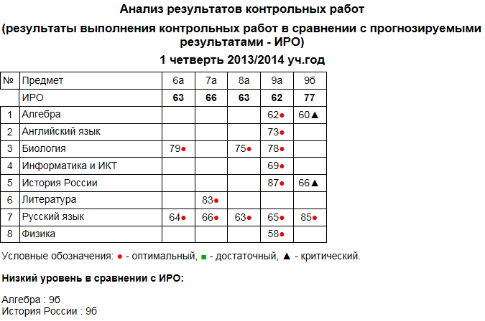
Результаты контрольных работ по уровням освоения
ОП и в сравнении с прогнозируемыми результатами

Slide 50
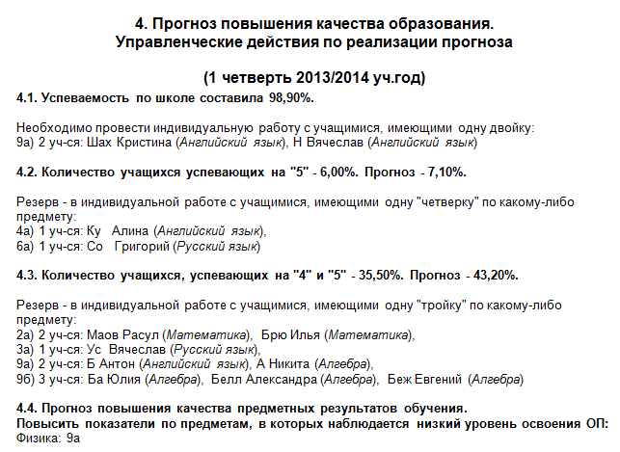
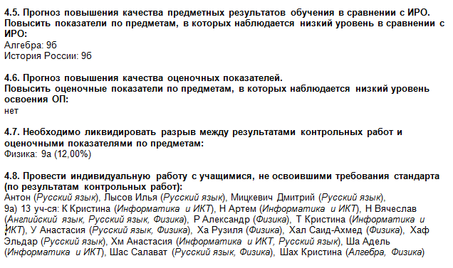
Прогноз повышения качества образования (с перечислением управленческих действий по реализации прогноза)

Slide 51
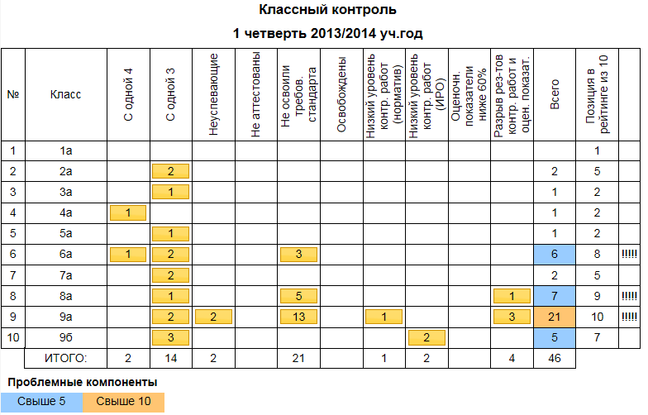
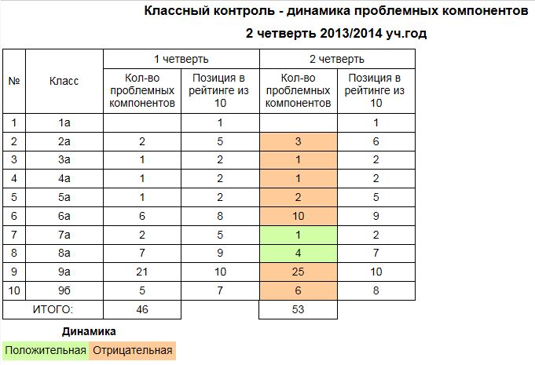

Slide 52
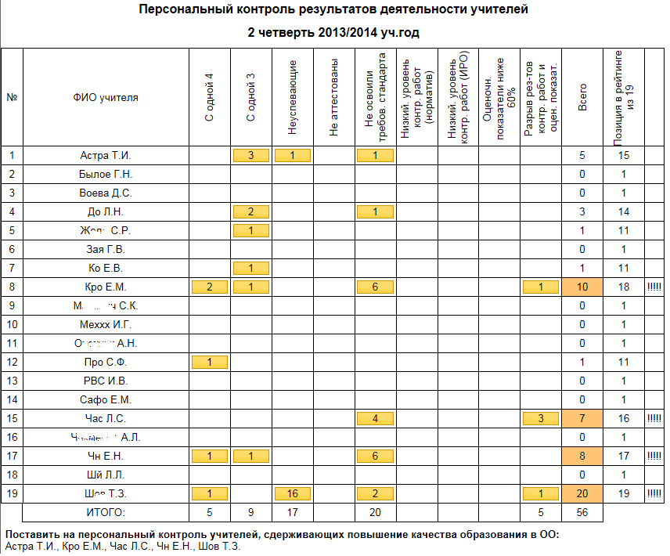
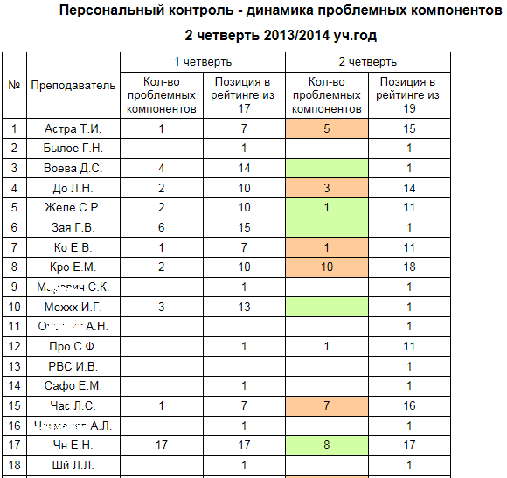
Качество образовательной деятельности каждого педагогического работника с выделением проблемных компонентов в результатах деятельности.

Slide 53
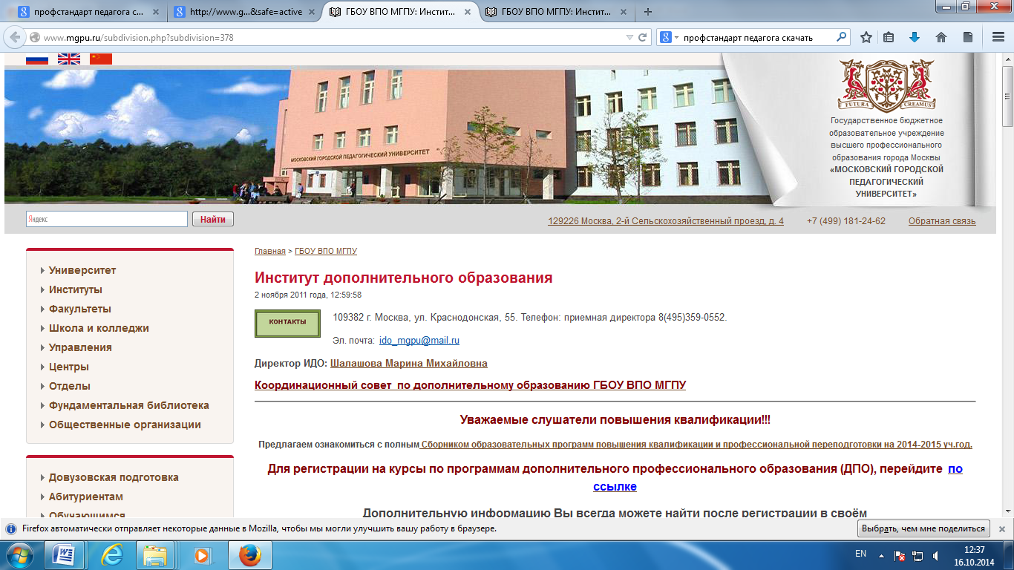

Slide 54
КуРСЫ ПОВЫШЕНИЯ КВАЛИФИКАЦИИ (mgpu.ru – институт дополнительного образования)
«Формирование муниципальной/региональной
системы оценки качества образования» (72 ч.) .)
«Осуществление контрольно-оценочной
деятельности в образовательном процессе
в соответствии с требованиями ФГОС
и профессиональным стандартом педагога» (72 ч.)
«Формирование многоуровневой
системы оценки качества образования» (72 ч.)

Slide 55
Фомина Н.Б., к.п.н., доцент кафедры
профессионального
развития педагогических работников ИДО ГАОУ ВО МГПУ
Тел: 8(960)-596-33-01 e-mail: fominanb@inbox.ru
Спасибо за внимание!

